Slide 1

Youbike 用戶分析

Slide 2



潛在使用者
腳踏車使用者
政府官員
乙方(微笑單車)
我的合作夥伴如何建站並確定位置？
是否有一些車站傾向於提供短期乘車服務？
週末有潛在的熱點停車嗎？ 也許與微笑單車聯合舉辦一些旅遊宣傳是個好主意?
我們目前興建的車站位置、規模，是否合理 能夠滿足需求？
有沒有一天內經常空無一車的車站？ 我們可能需要考慮部署更頻繁的手動自行車配送。
是否存在人們使用時間較長的途徑？
我如何找到我需要的站點？
我是否能夠不會遇到使用困難? (借不到車、無法還車)

Slide 3



專案目標
1. 腳踏車系統運行概況
2. 使用者是如何使用服務
3. 使用者體驗

Slide 4
分析結構
使用趨勢 :
目前已建站點規模
用戶使用狀況
見車率 - 洞察用戶體驗
收益趨勢 :
目前容易產生收益的站點、路線
從用戶使用規模，找出適合規劃活動的站點

Slide 5
使用趨勢

Slide 6
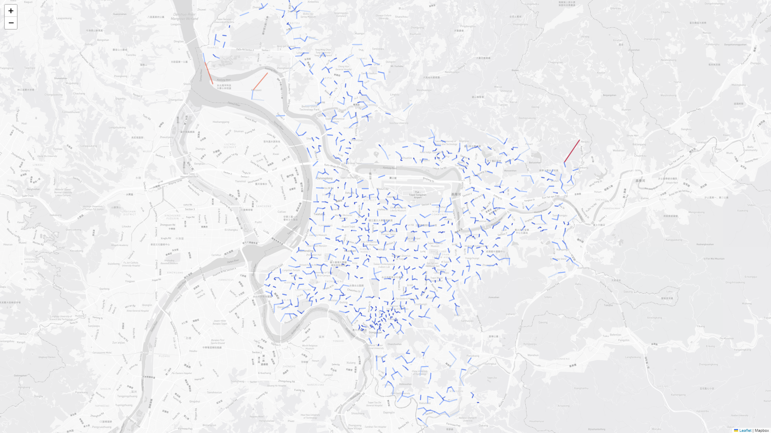
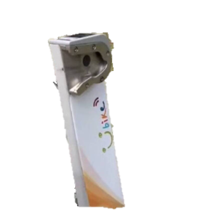
覆蓋率
平均每 160 m
就能在相鄰的兩站點之間租還
站點數量
1400+
可容納車位
可租借車輛🚲
~= 38K
~= 21K

Slide 7
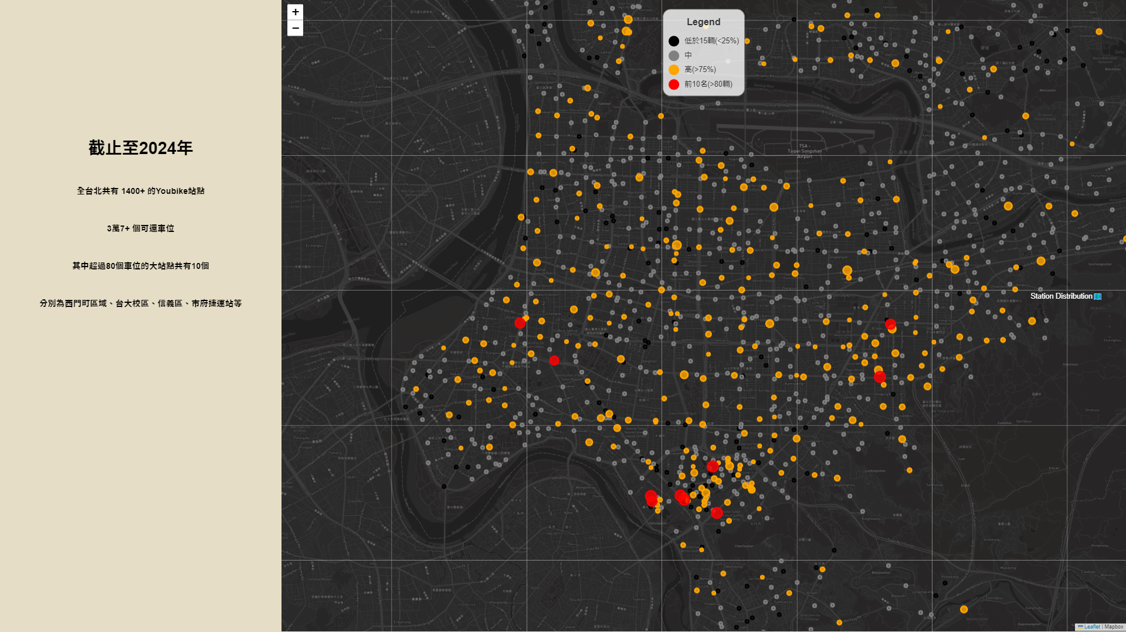
西本願寺廣場
臺北市立大學
市政府站
信義廣場(101)
台灣大學 學區

Slide 8
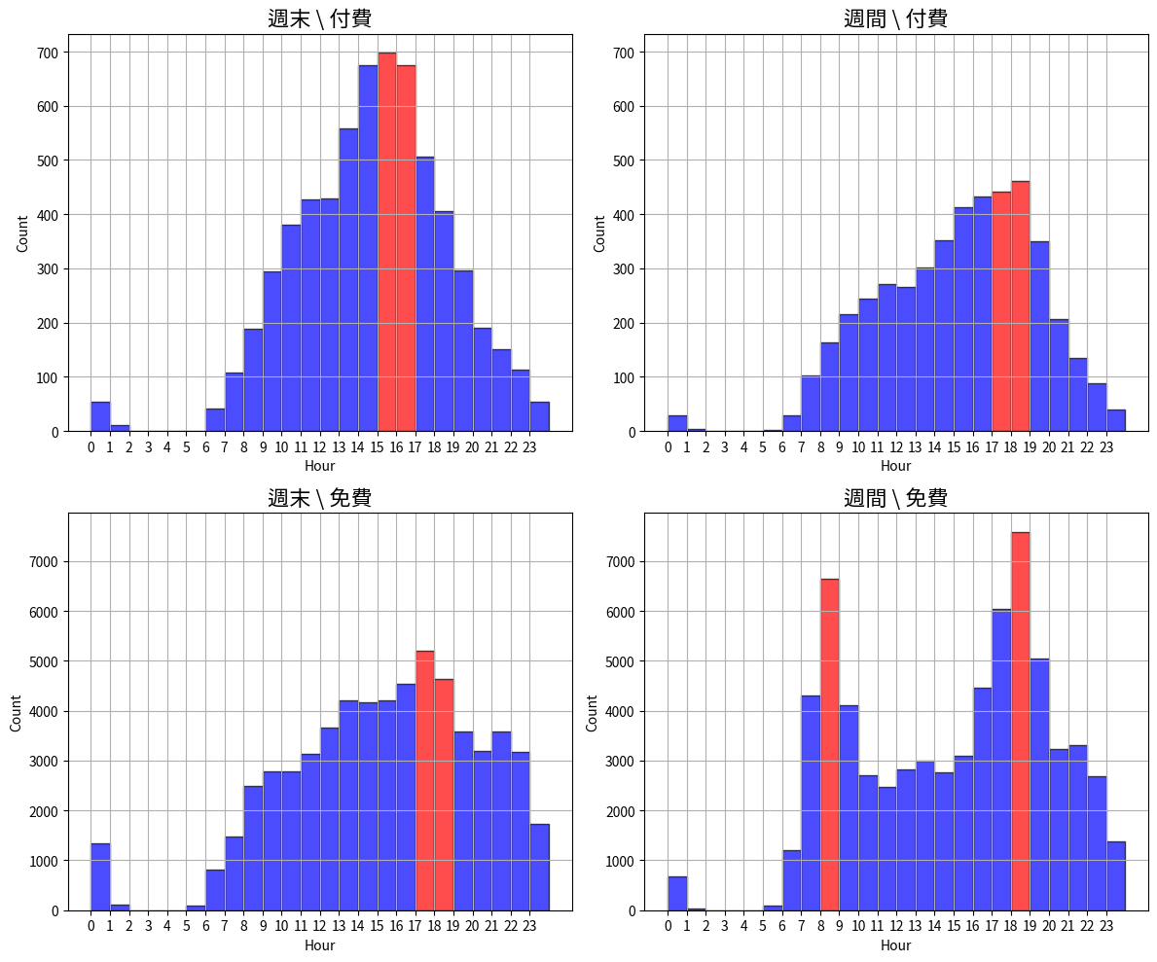
平均使用次數圖
來源: 2023年12月份臺北市公車與捷運轉乘YouBike之租借資料

Slide 9
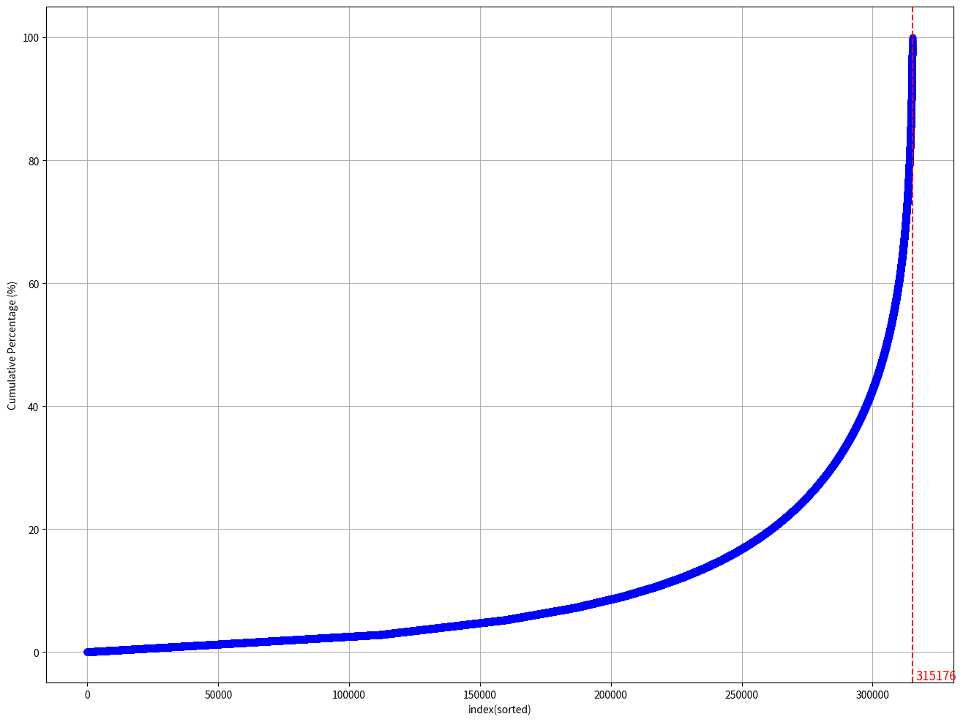

路線使用累積百分比圖

Slide 10
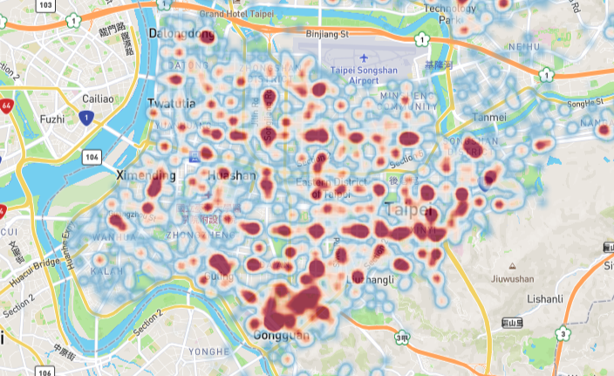
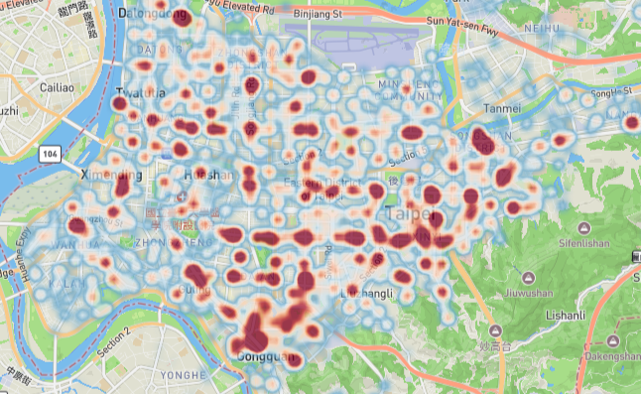
週間、週末有差異
台大學區、大稻埕區域有明顯變化

Slide 11
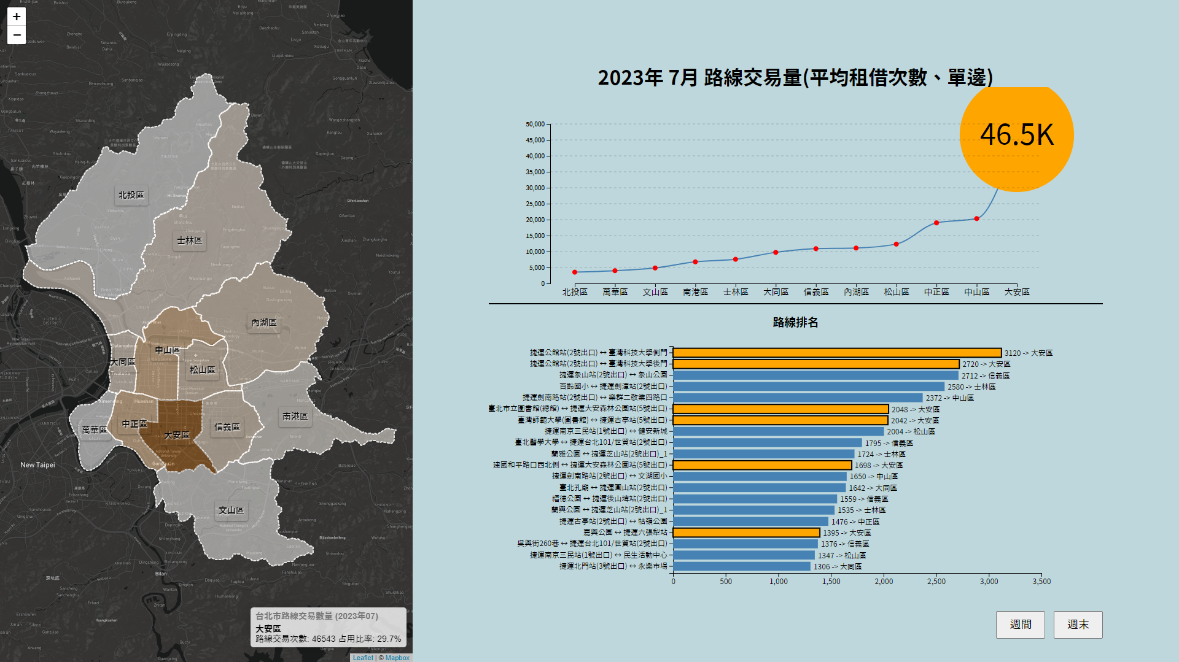

Slide 12
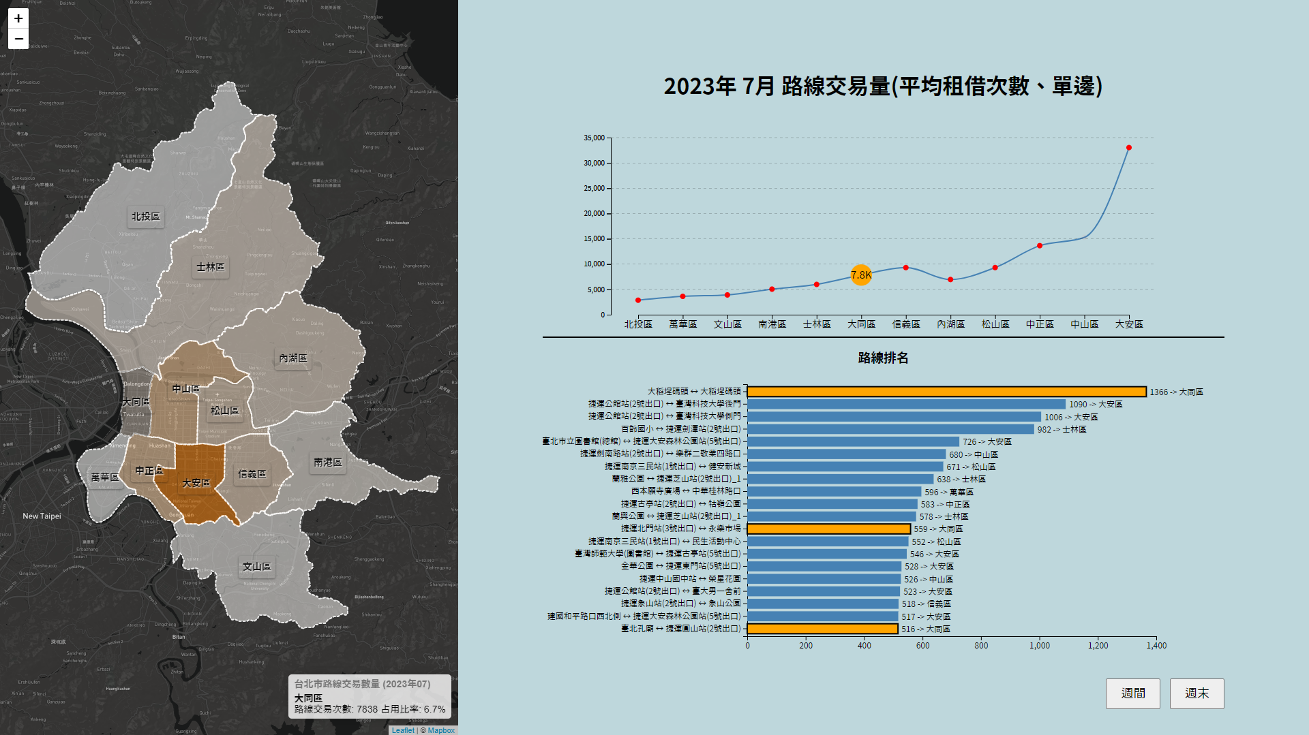

Slide 13
收益趨勢 – 以轉乘資料為例

Slide 14
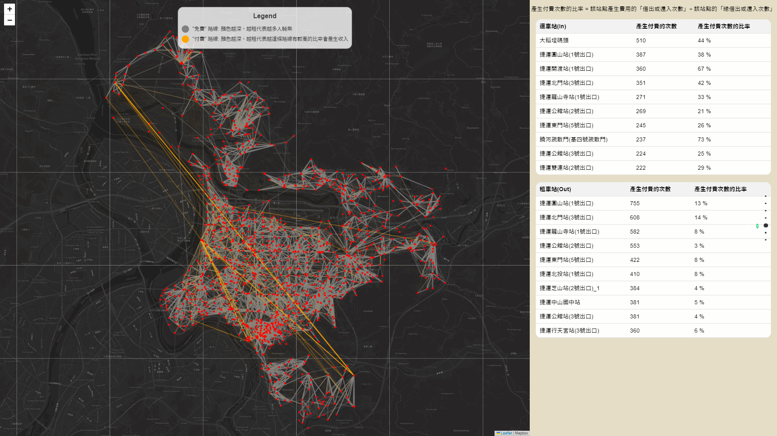
捷運關渡站
大稻埕碼頭站
青年公園
動物園站
自來水園區
捷運木柵站

Slide 15
使用者體驗 – 見車率

Slide 16
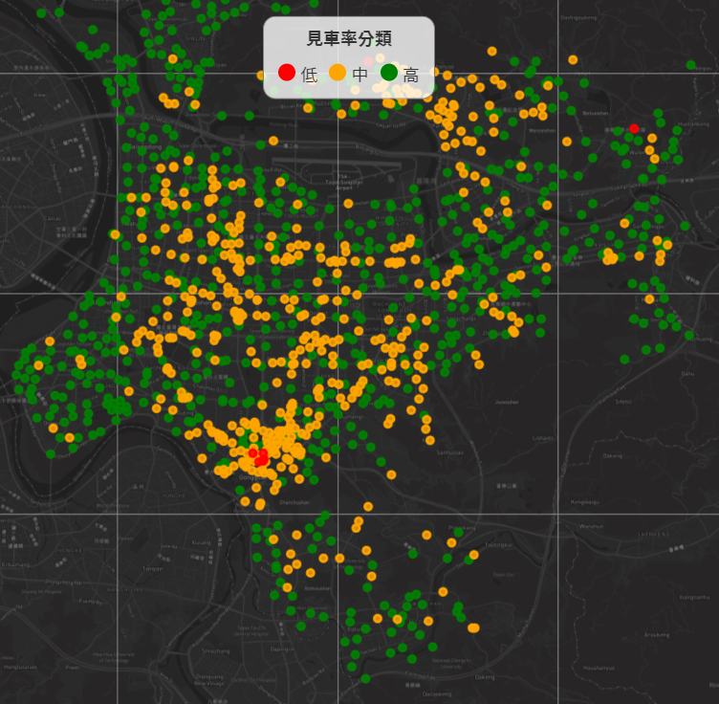
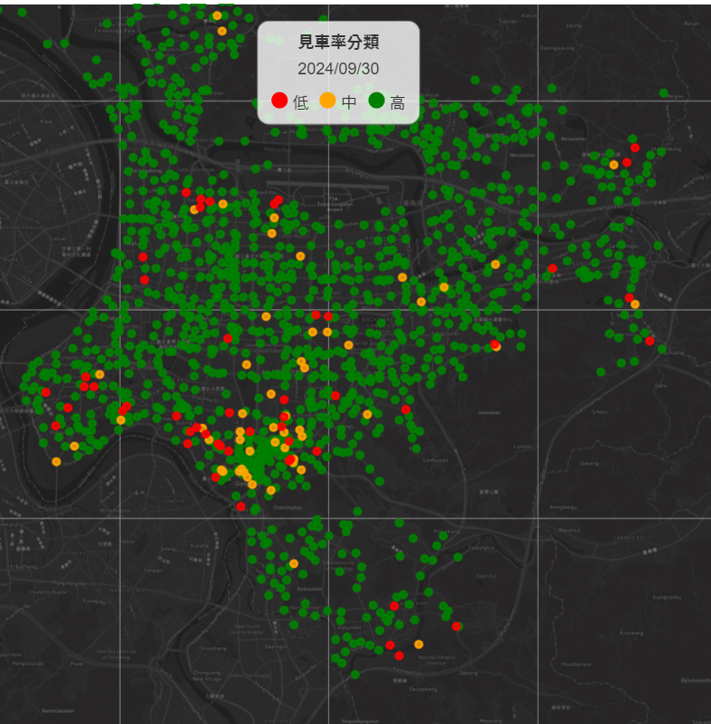
9/30 從 API蒐集到的資料
台大校區
台北市公開資料 : 2023-11-17

Slide 17
Final Thoughts
使用趨勢 :
台灣大學 站為充足、仍有相當多站點為 “低見車率”
> 人力調度規劃有需要重新檢視
收益趨勢 :
假日 大稻埕、關渡站、木柵動物園區域 容易產生有收益的騎乘
> 可以在這些區域做進一步的調查

